Slide 1

2020 청소년과학탐구반
중간 발표
임정훈, 천서인, 조용인, 김단하, 박준휘, 정원흠, 서재우

Slide 2


목차
Contents
#1
탐구 동기 및 목적
#2
탐구 방법
#3
현재 진행상황 및 고찰
#4
변경된 연구계획

Slide 3




Part 1
탐구 동기 및 목적
구름 관측을 통한 분석
환경 문제
수변 공원 조성
구름 모양, 높이, 불투명도, 양 분석
→ 관평동 지역 계절별 대기 및 기상 요소의 특성 탐구
관평천 주변 토양 특성,
이에 따른 식물 다양성과의 상관관계,
외래식물종 분포 현황 연구
우리 지역의 계절별 특성과 관평천의 토양, 식생 등 → 관평천 주변 동화울 수변 공원 활성화 방안 모색
Notes:
구름 관측을 통해 우리 지역의 날씨와 대기 요소와의 상관관계를 분석할 수 있음을 알게 되어 구름 형태, 모양, 높이, 불투명도, 양 분석 등을 하여 관평동 지역 계절별 대기 및 기상 요소의 특성을 탐구하고자 한다.
코로나19 팬데믹 발생의 근원인 인간 활동에 의한 생물 서식지 파괴와 환경오염 문제에 대해 생각해 보고자 우리 지역을 흐르는 관평천 주변 토양 특성과 그에 따른 식물 다양성과의 상관관계, 외래식물종 분포 현황에 대해 연구해 보고자 한다.
구름 관측과 관평천 조사를 통해 분석한 우리 지역의 계절별 특성과 관평천의 토양, 식생 등을 통해 관평천 주변 동화울 수변 공원 활성화 방안에 대해서도 고민해 보고자 한다.

Slide 4
Part 2
탐구 방법
- 미술 명화 및 사진 속 구름을 보고 어떤 구름인지 분석 및 정리
- 틈틈이 구름을 관찰하여 흥미로운 구름 사진들을 찍거나 그림을 그려 구름 앨범 또는 그림첩 등으로 제작
탐구 결론을 카드 뉴스, 포스터 형태 등으로 제작 및 유튜브 채널 등에 업로드하여 대중들과 공유
관평동 지역 구름과 기후 관측
→ 한 지점을 지정, 태양이 남중하는 시간에 구름의 형태, 모양, 높이, 불투명도 등과 기압, 습도, 토양 상태 등 관측
GLOBE Observer 앱에 기록 및 분석
(요일별로 담당자를 지정해 매일 수집)
1
2
3
4
관평천 주변 토양 특성 토양 생물 여부와 관평천 주변 식물 다양성 정도, 관평천의 외래식물종 분포를 조사 및 분석
→ 자료들을 통해 관평천 주변 토양 특성과 그에 따른 식물 다양성과의 상관관계를 분석
관평천 주변 식물들의 모습
사진과 세밀화로 제작하여 도감, 앨범 등의 형태로 제작
과학실 주변, 복도 창가, 옥상 등을 정원으로 꾸며 생물 종다양성 및 환경 보호 실천

Slide 5
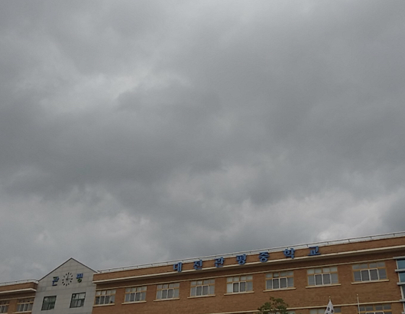
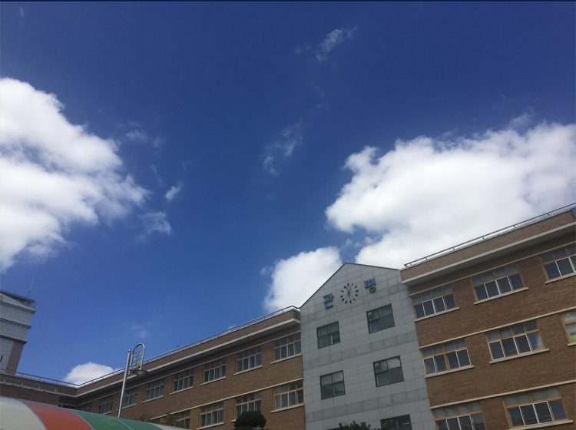
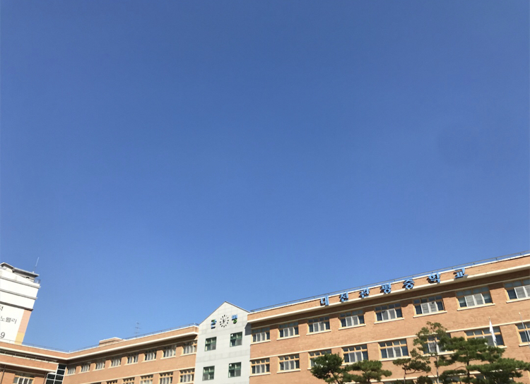
Part 3
현재 진행상황 및 고찰
GLOBE Observer(GLOBE Clouds) 어플리케이션 → 관평동 지역 구름과 대기의 요소 측정, 관찰, 기록, 전송
같은 장소(학교 운동장)에서 태양의 남중 시간에 촬영 (12~1시 경)
요일별로 관측 담당자 지정

Slide 6
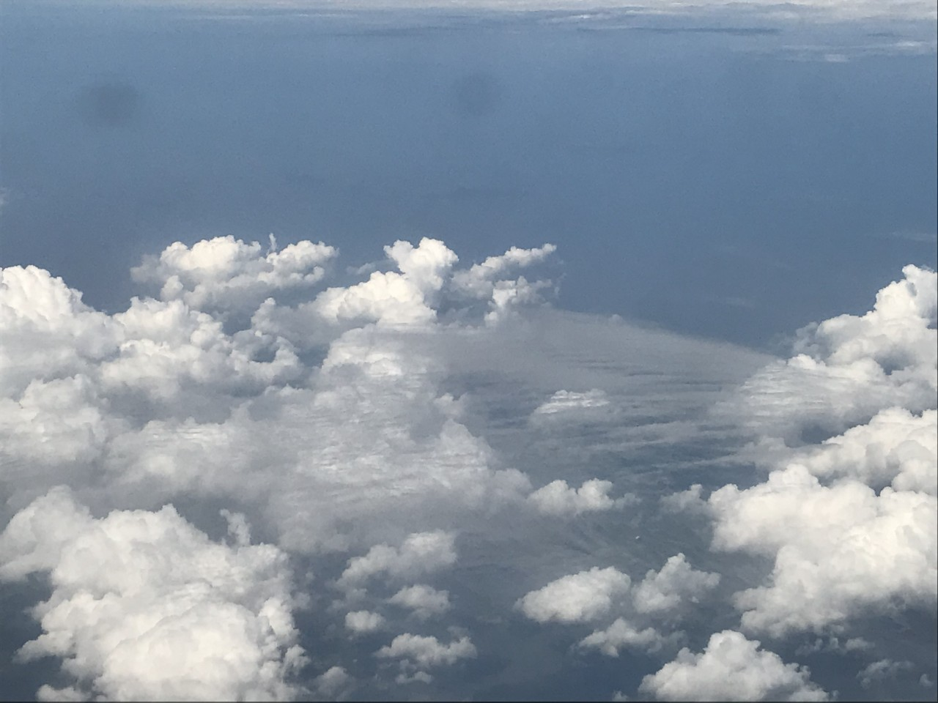
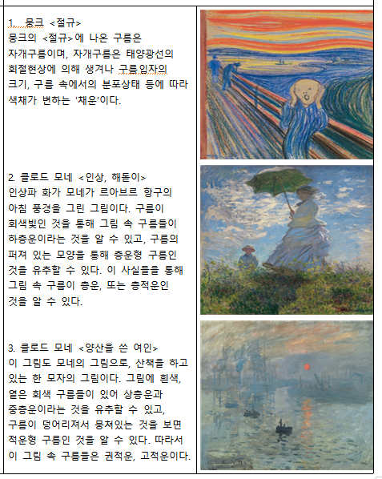
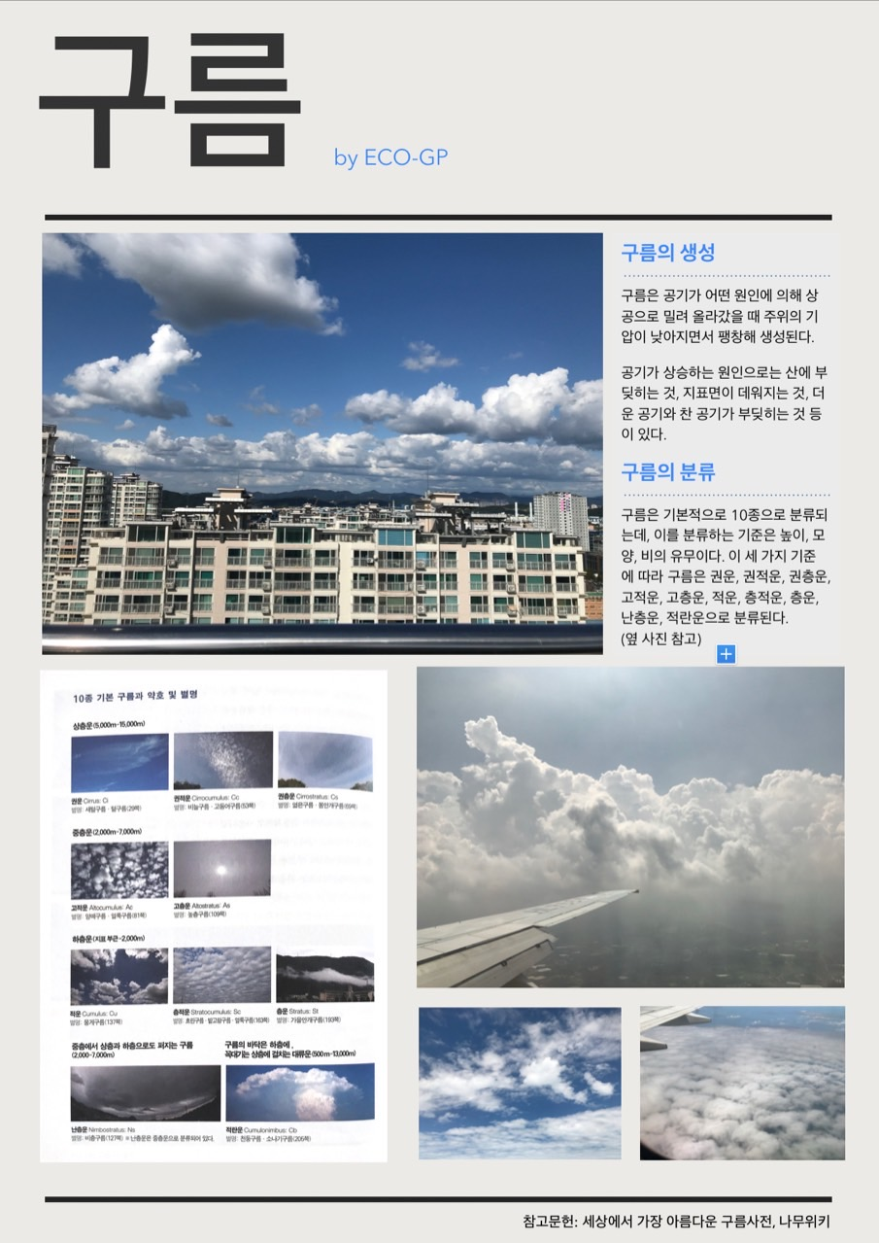
Part 3
현재 진행상황 및 고찰
틈틈이 구름을 관찰, 흥미로운 구름 사진 촬영
미술 명화 및 사진 속 구름을 보고 어떤 구름인지 분석 및 정리
탐구 결론을 카드 뉴스, 포스터등으로 제작

Slide 7
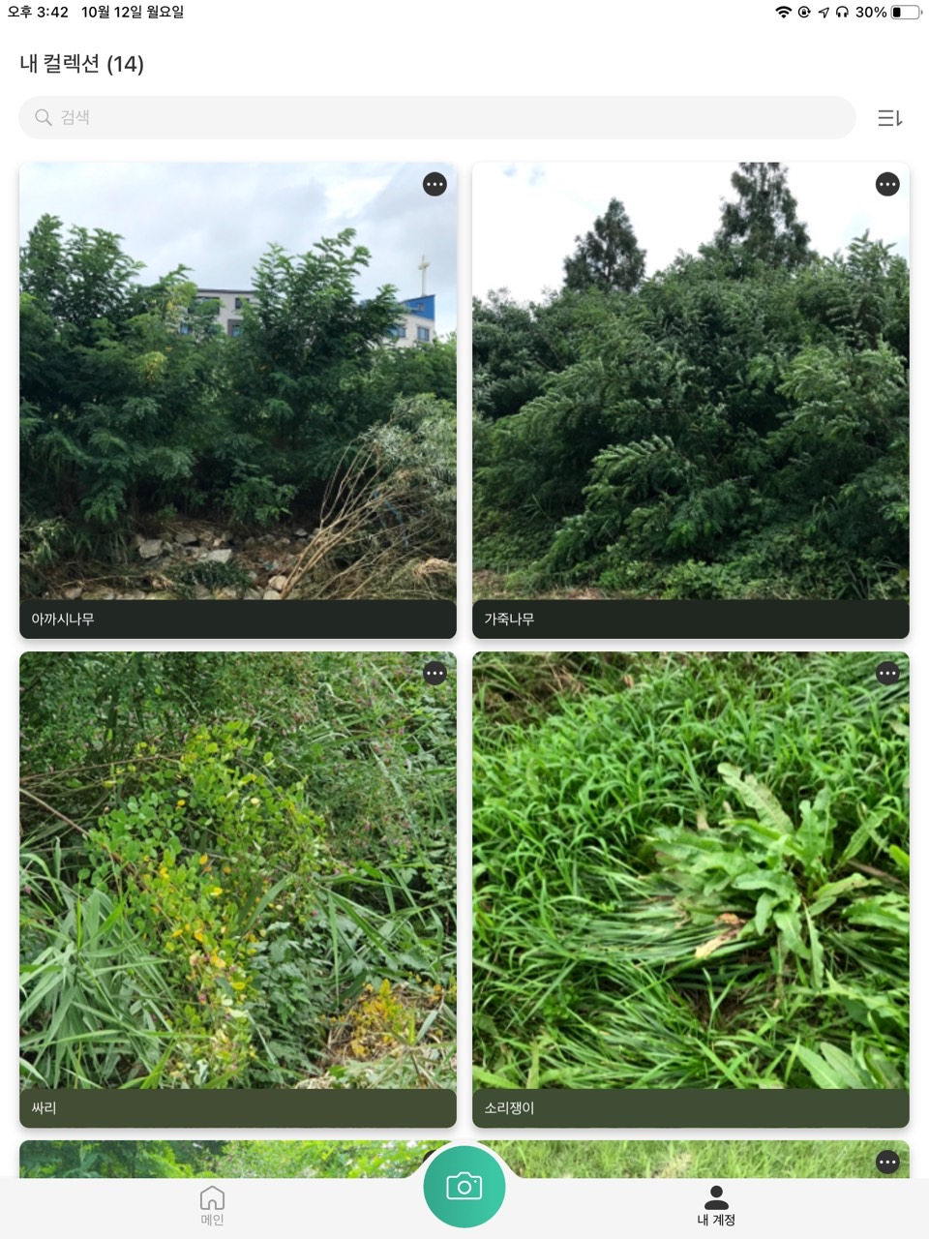
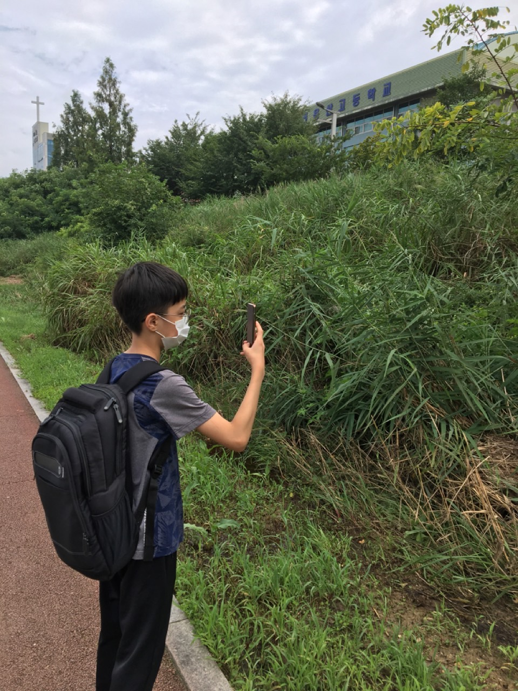
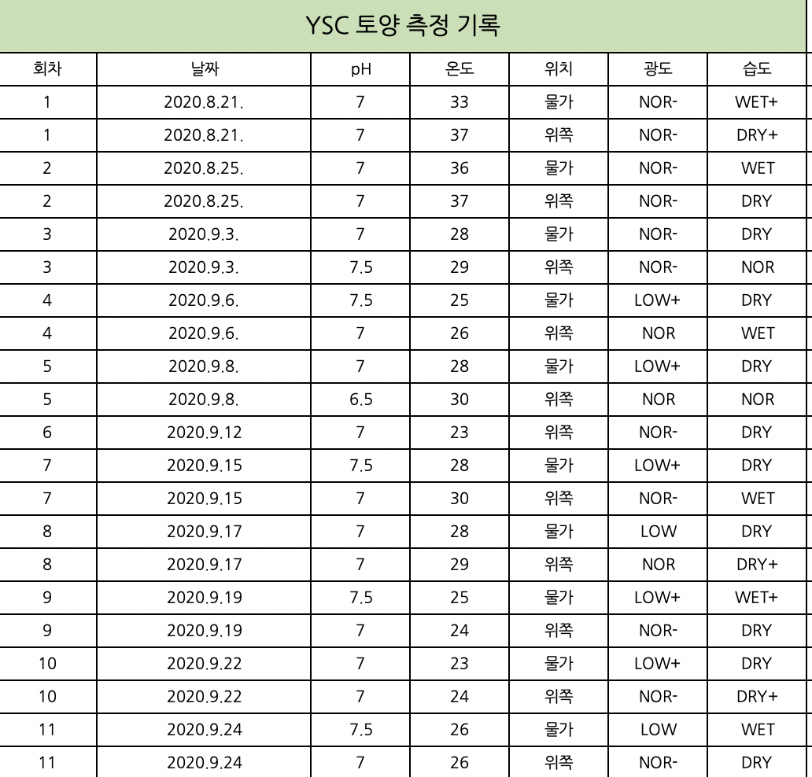
Part 3
현재 진행상황 및 고찰
관평천 주변 토양 특성 및 토양 생물 여부, 관평천 주변 식물 다양성 정도, 관평천의 외래식물종 분포 조사 (주 3회 답사)
측정값을 엑셀에 정리

Slide 8
Part 4
변경된 연구계획
1
탐사 일정 축소 - 코로나19로 인하여 탐사 일정이 축소되었으며,
최소한의 인원으로 탐사를 진행하였다.
2
옥상 가꾸기 활동 취소 - 옥상 가꾸기 활동이
코로나19 및 안전상의 문제 등으로 진행하기 어렵게 되었다.
(과학실 주변 꾸미기로 대체)

Slide 9
THANK YOU FOR LISTENING

